Slide 1
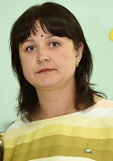
Министерство образования Республики Мордовия
ПОРТФОЛИО
Макеевой Светланы Валентиновны
воспитателя Муниципального автономного образовательного учреждения
«Атяшевский детский сад№1»
Атяшевского Муниципального района

Slide 2
Общие сведения
Дата рождения : 30 марта 1980г.
Образование: Мордовский государственный педагогический институт им. М.Е. Евсевьева, учитель биологии и химии.
№ диплома: ДВС 1157207,дата выдачи 29 июня 2002года
Стаж педагогической работы: 17 лет
Общий трудовой стаж:18 лет
Квалификационная категория: первая
Дата последней аттестации:11.04.2016г.
Повышение квалификации: Программа ""Современные подходы к организации образования дошкольников в новых условиях."", в объеме 72 часа ч., "Мордовский республиканский институт образования "Государственное бюджетное учреждение дополнительного профессионального образования", 2018 г.

Slide 3
Представление
педагогического опыта
«Экологическое воспитание детей дошкольного возраста через ознакомление с окружающим миром»
https://ds1atsh.schoolrm.ru/sveden/employees/43024/377245/

Slide 4
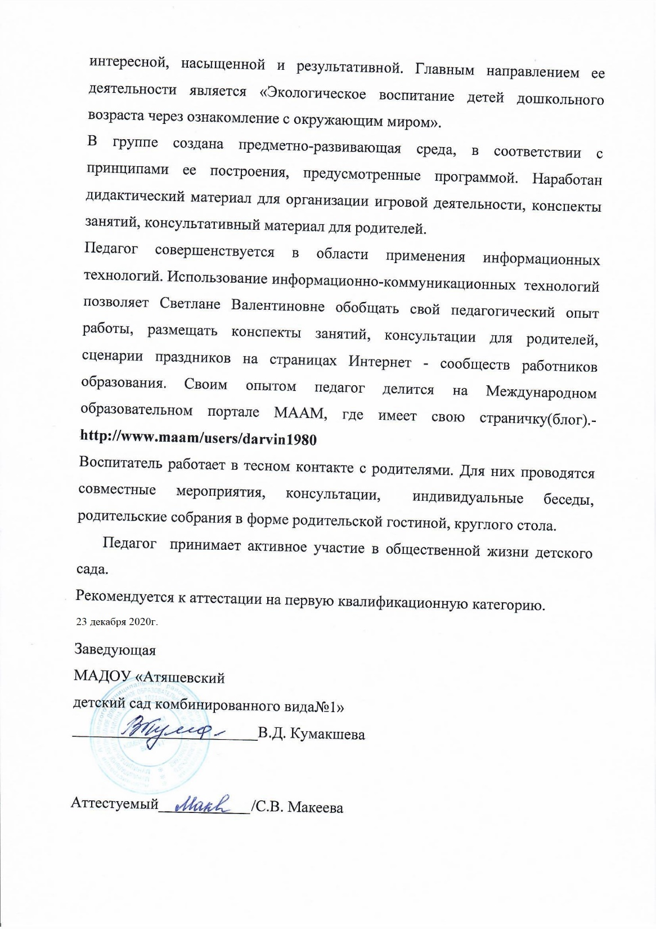

Slide 5
1
Участие в инновационной
(экспериментальной )деятельности

Slide 6
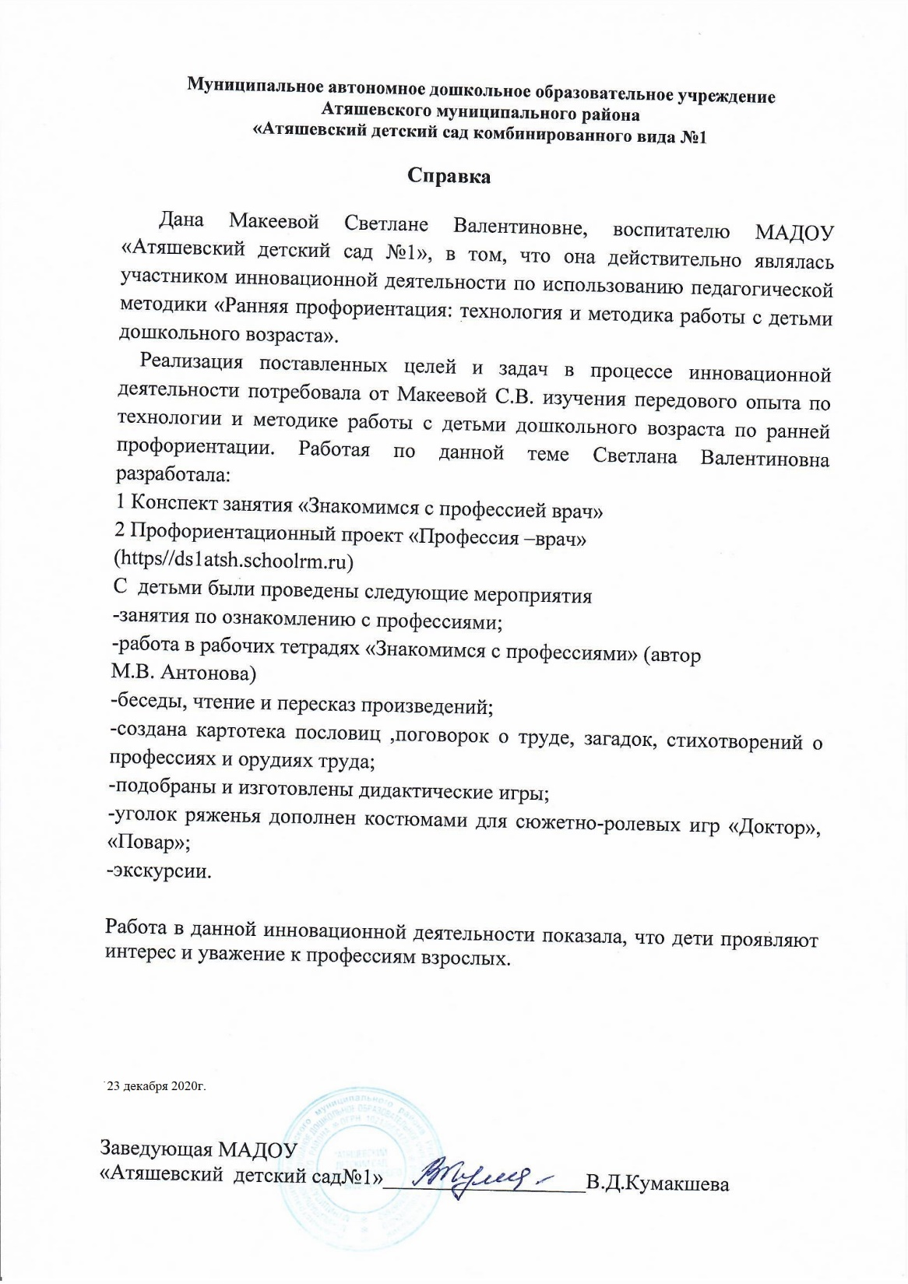
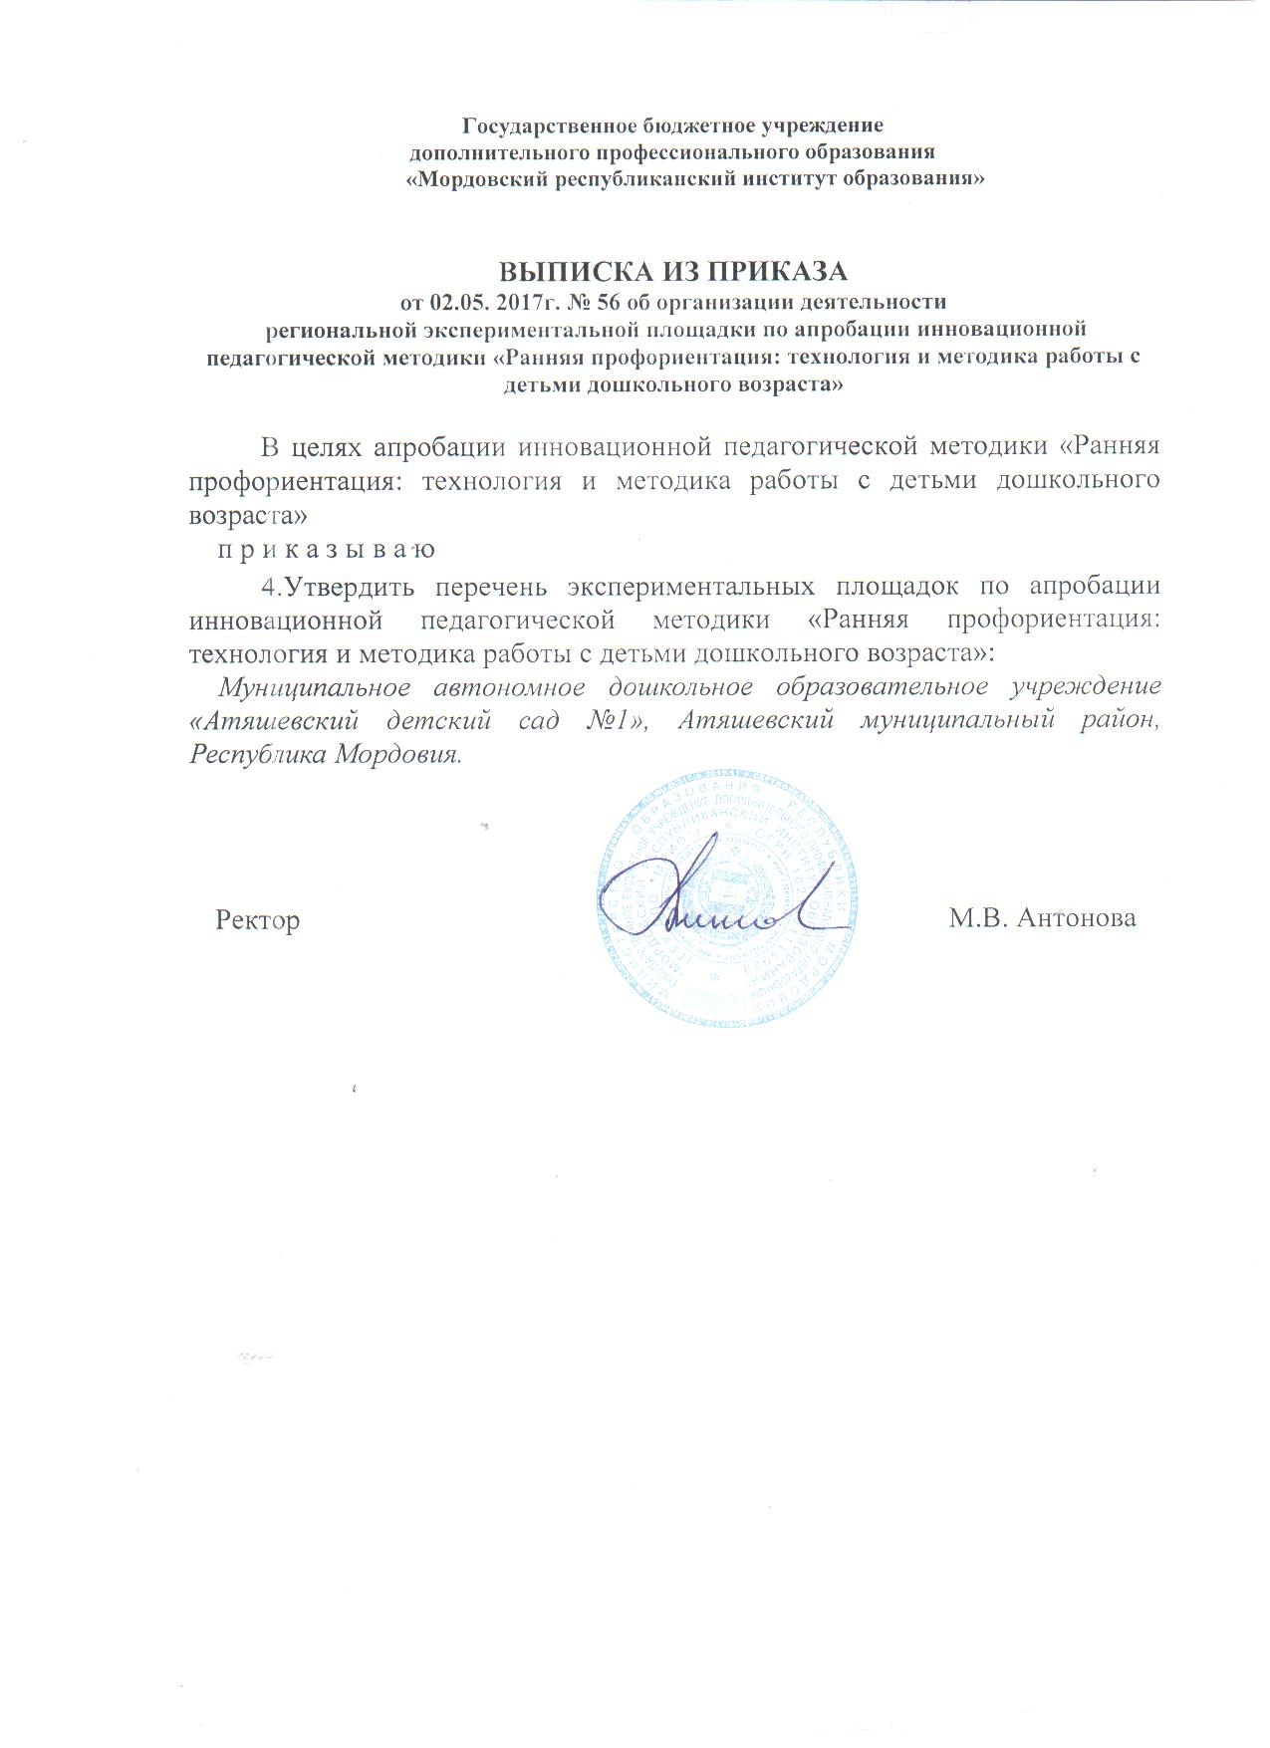

Slide 7
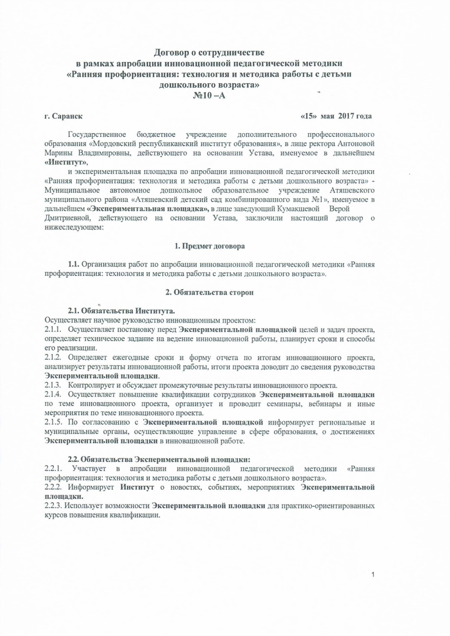
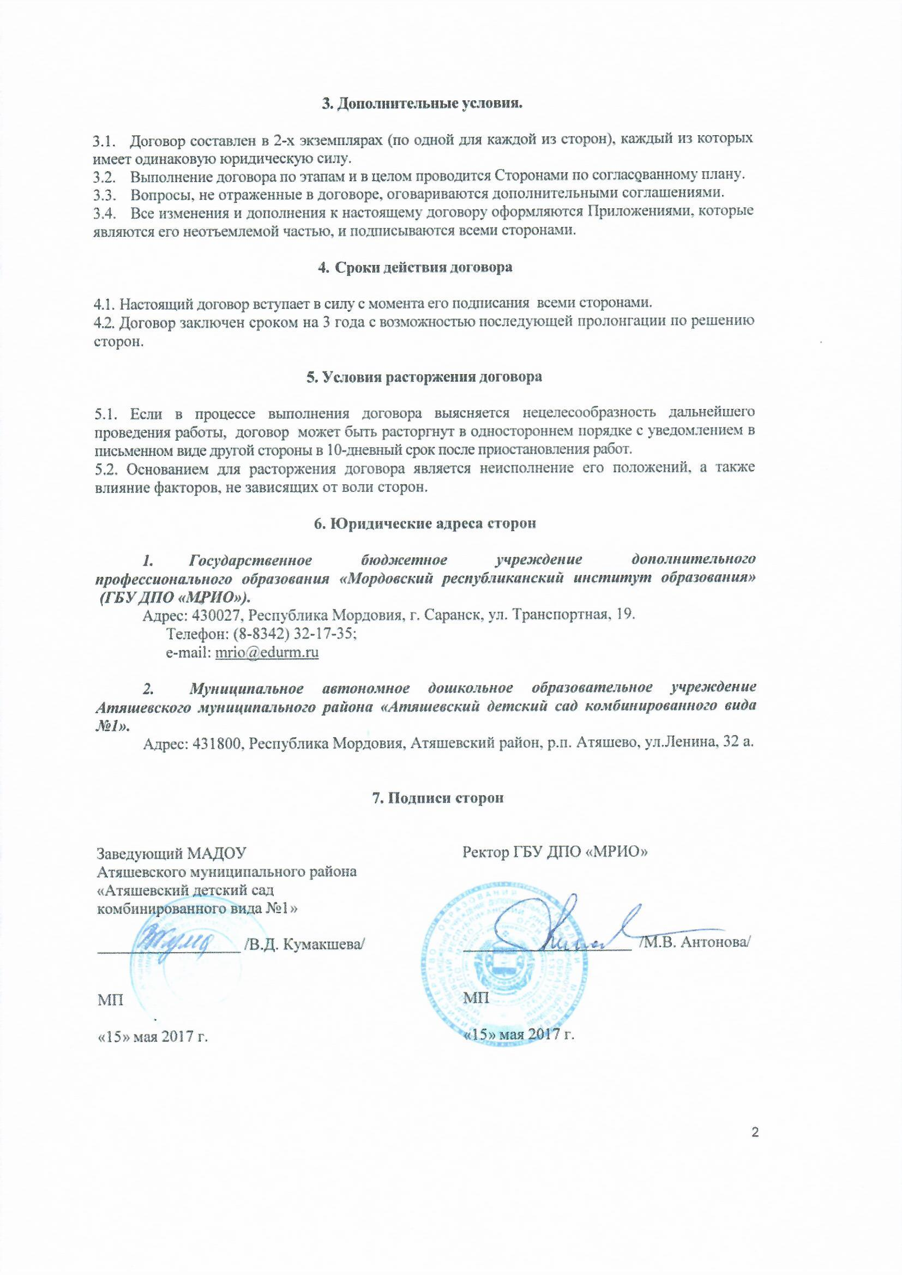

Slide 9
3
Наличие публикаций, включая интернет публикации

Slide 10
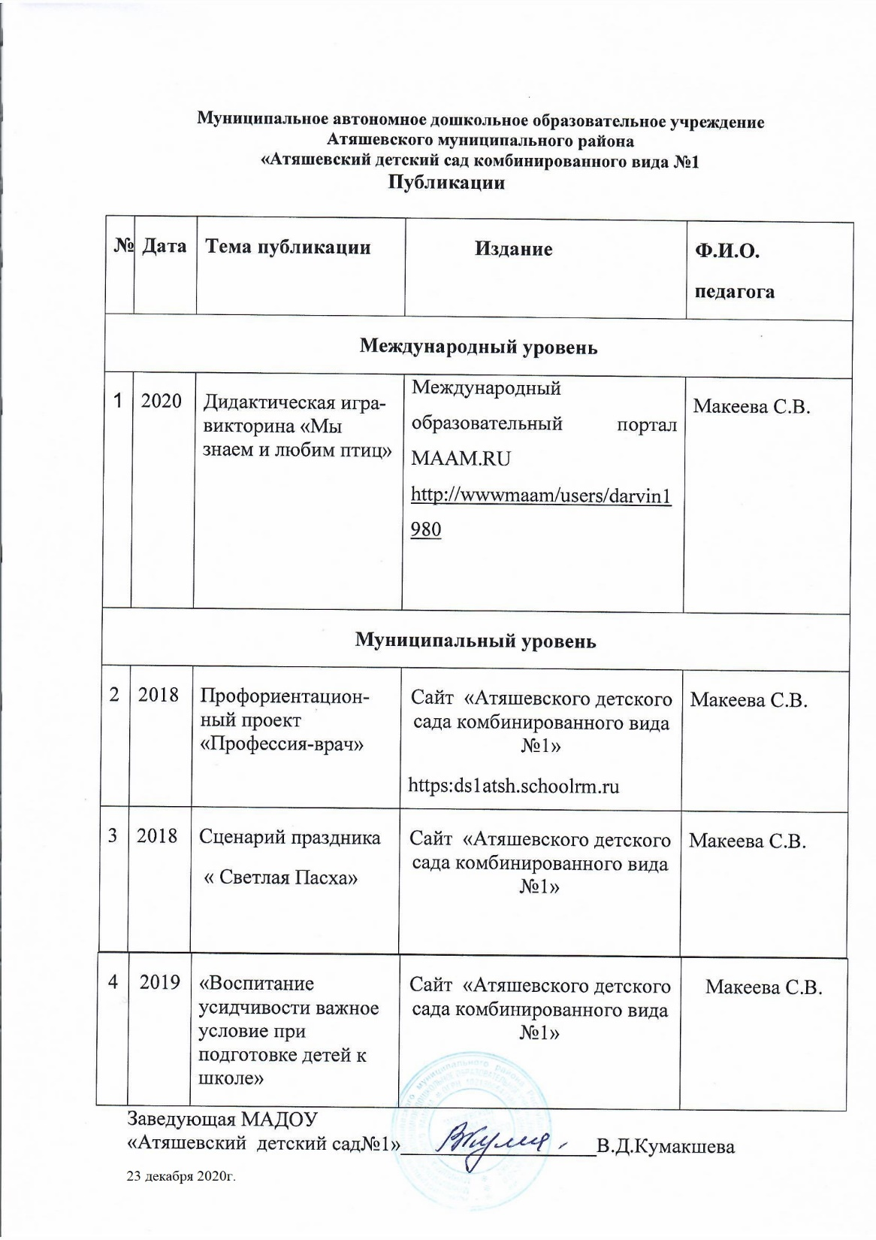

Slide 12
4
Результаты участия воспитанников в конкурсах , выставках , турнирах, соревнованиях, акциях , фестивалях

Slide 13
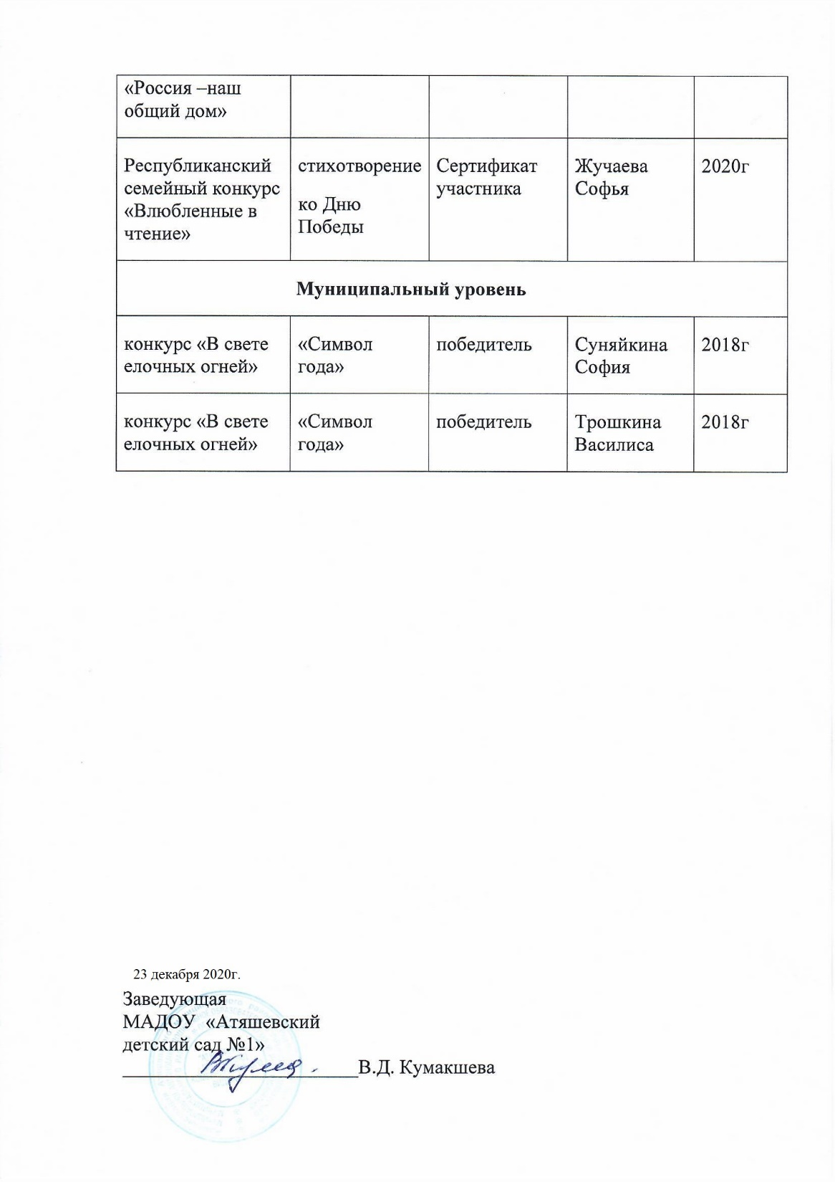

Slide 14
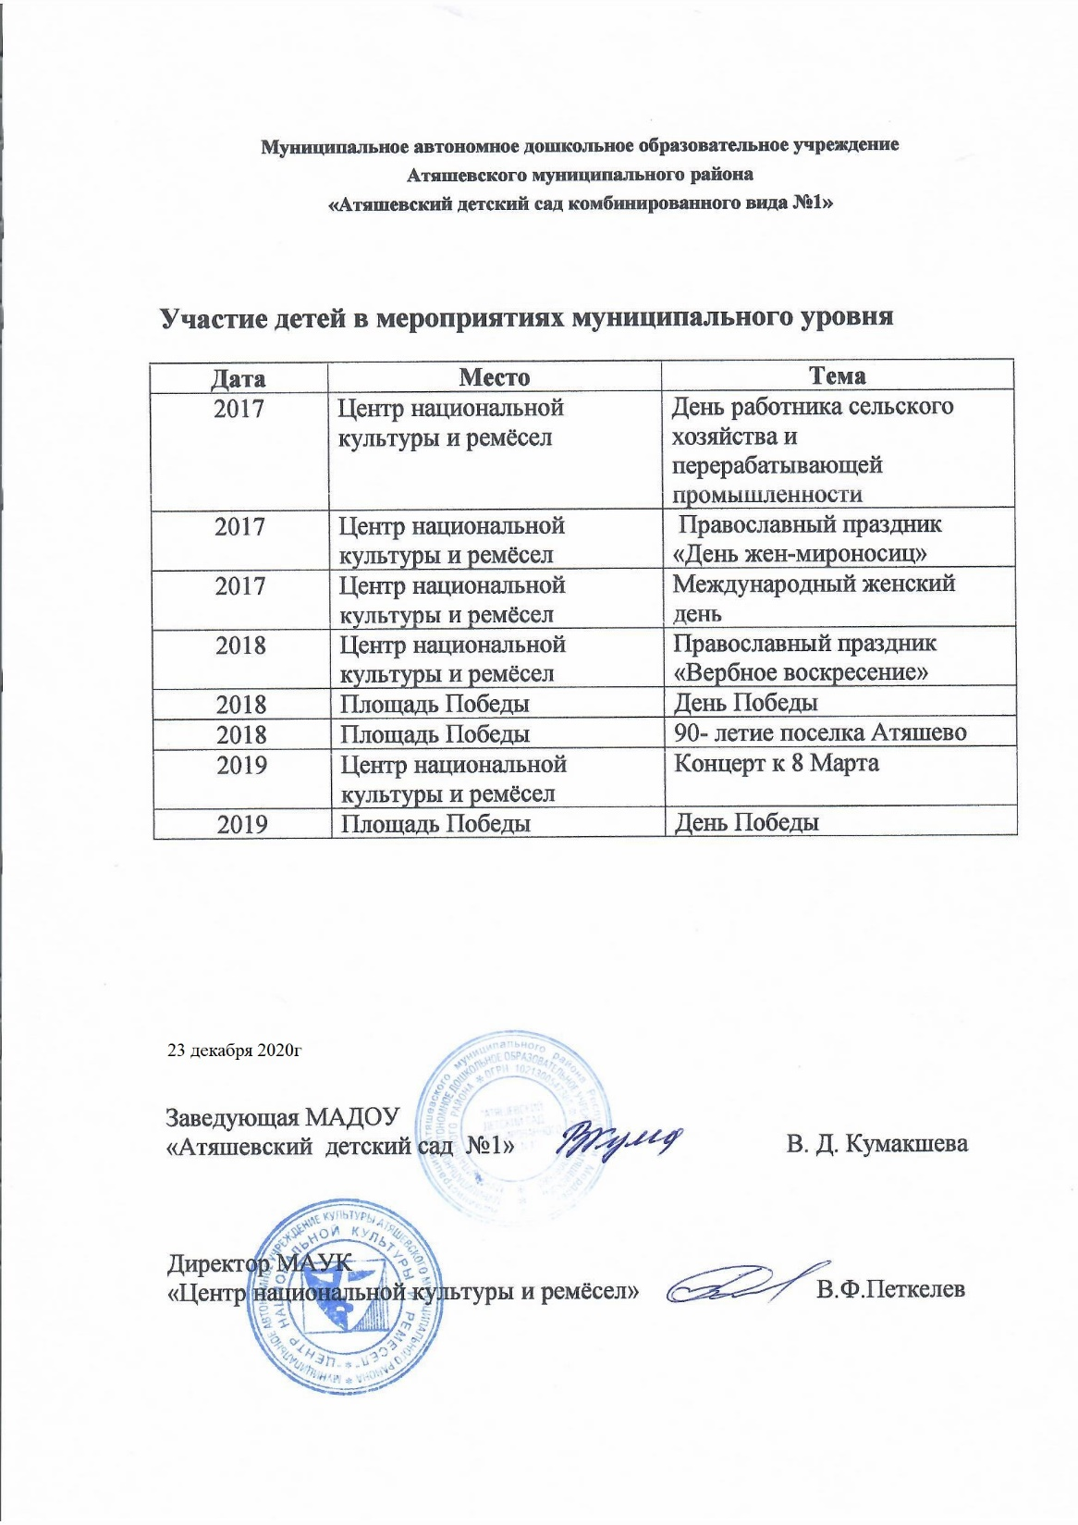

Slide 15
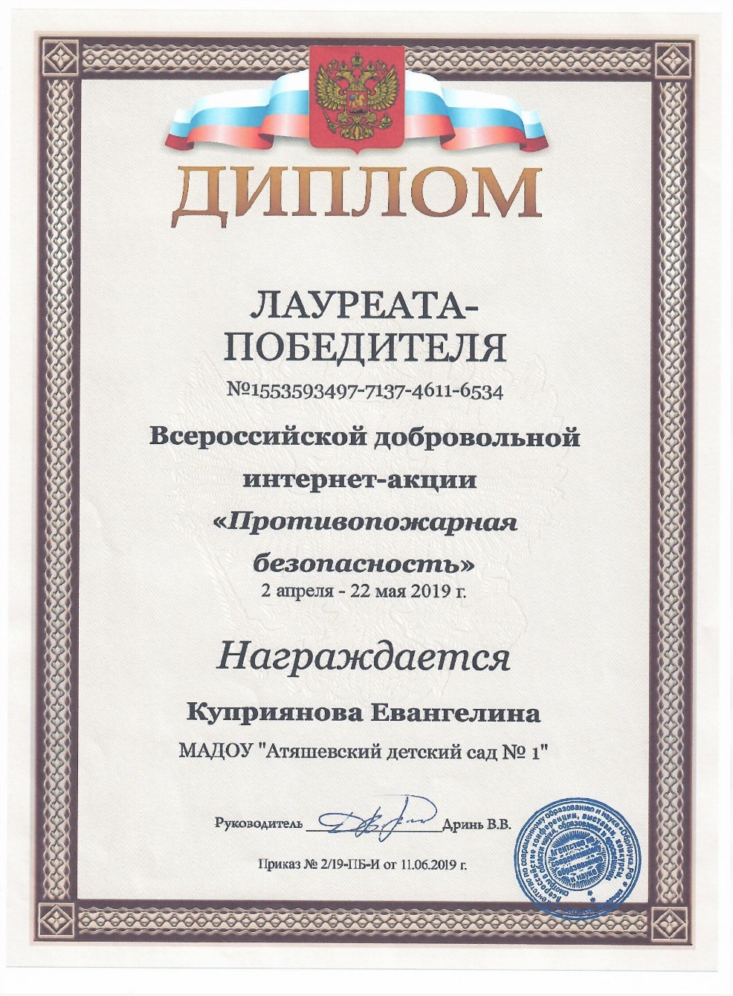

Slide 19
6
Выступления на заседаниях методических советов, научно-практических конференциях, педчтениях , семинарах, форумах

Slide 20
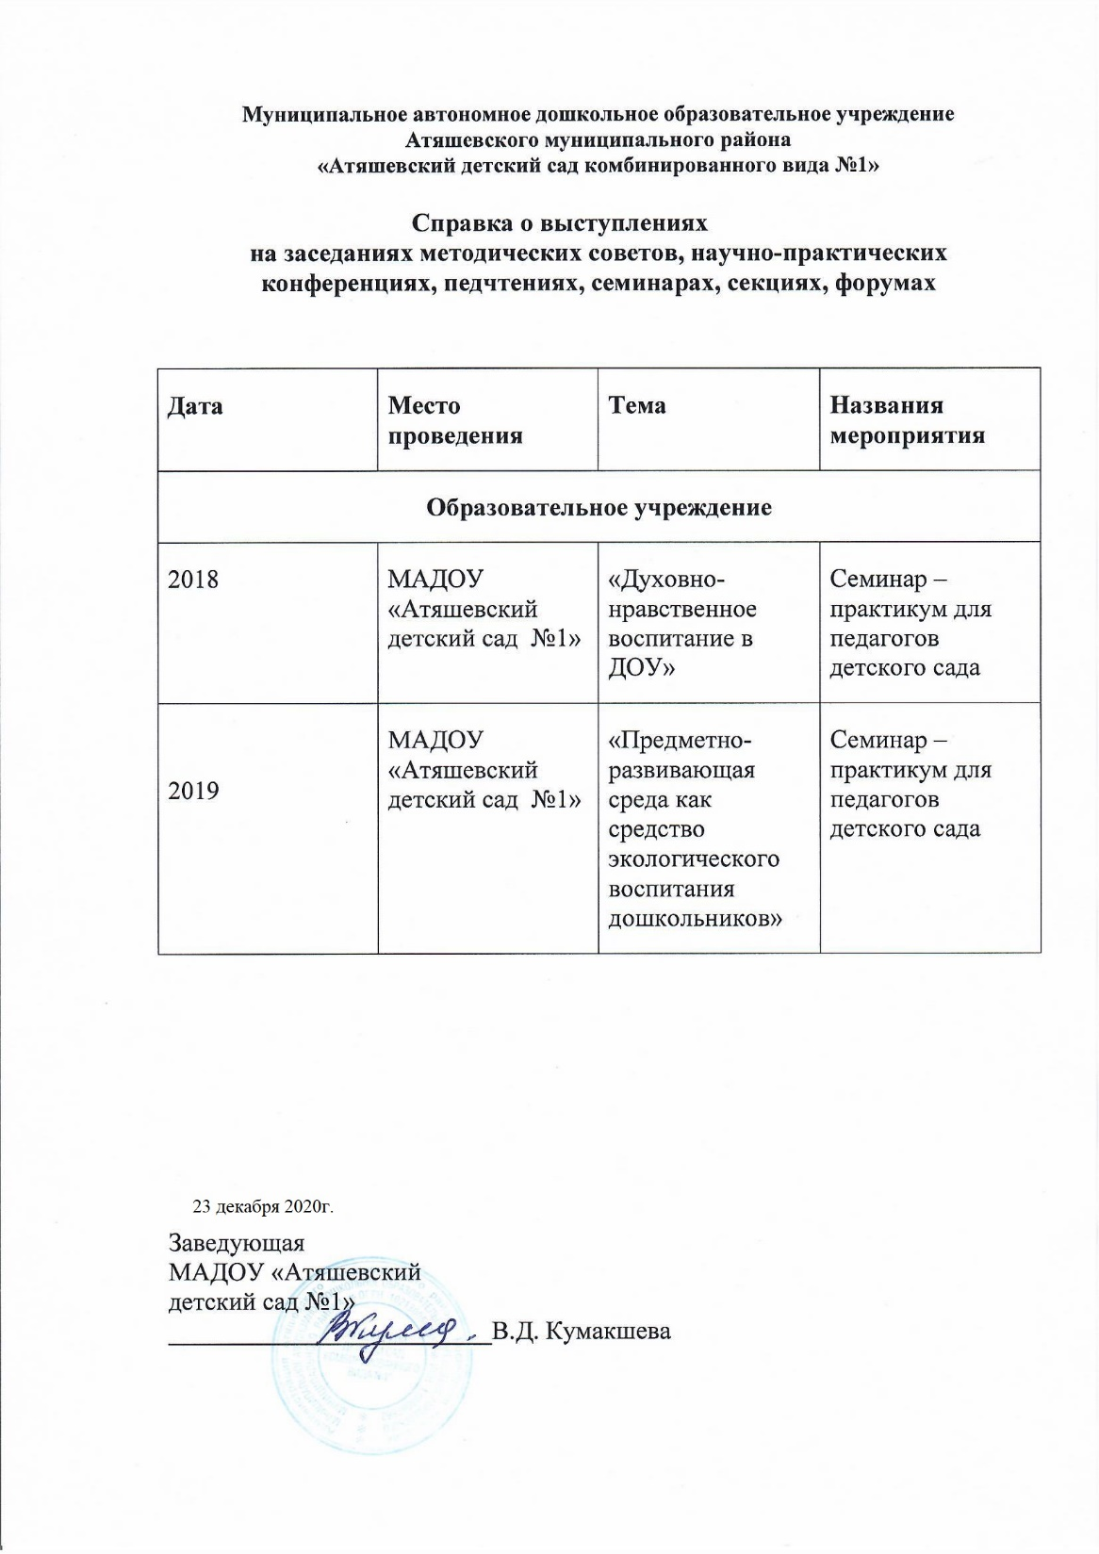

Slide 21
7
Проведение открытых занятий, мастер-классов, мероприятий

Slide 22
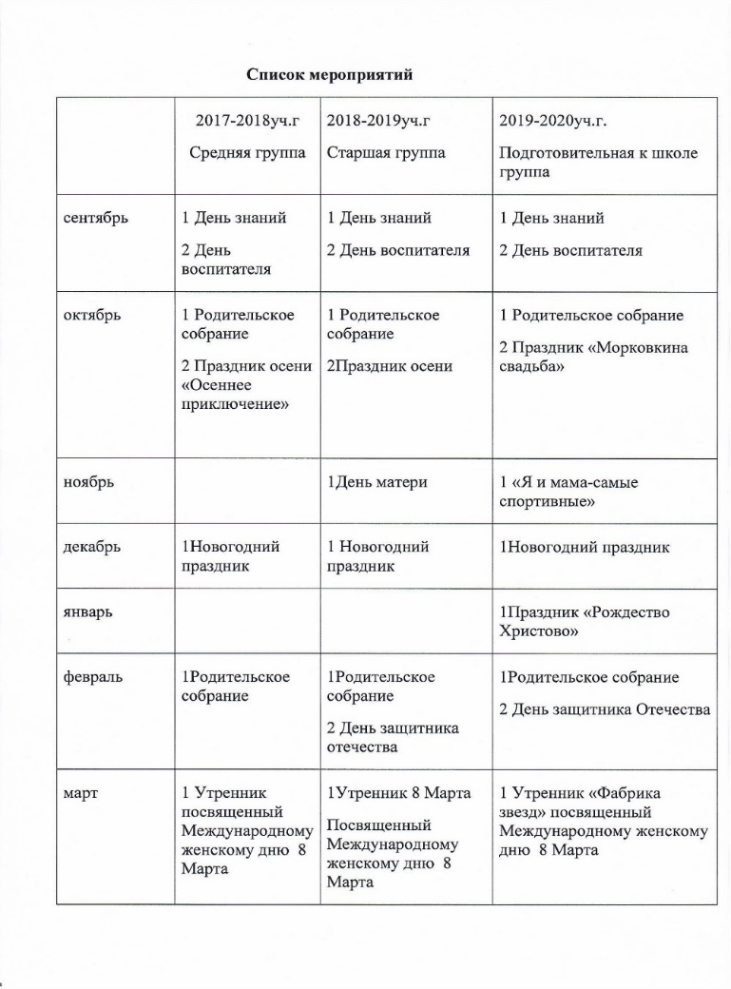
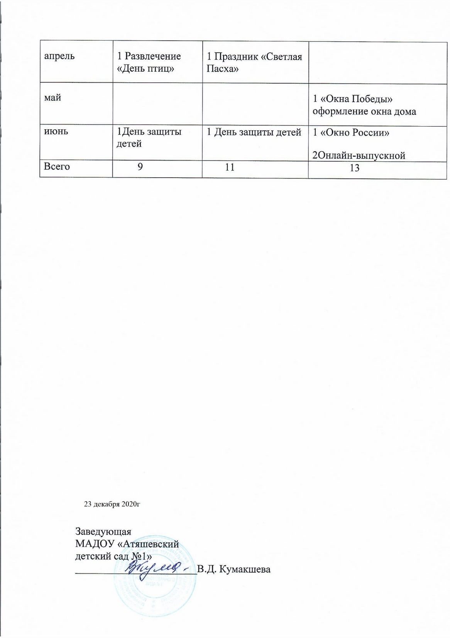

Slide 24
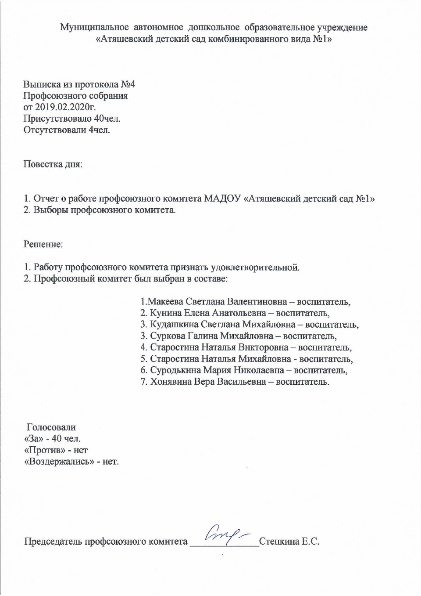
9 Общественно-педагогическая активность педагога

Slide 25
10
Позитивные результаты работы с воспитанниками

Slide 26
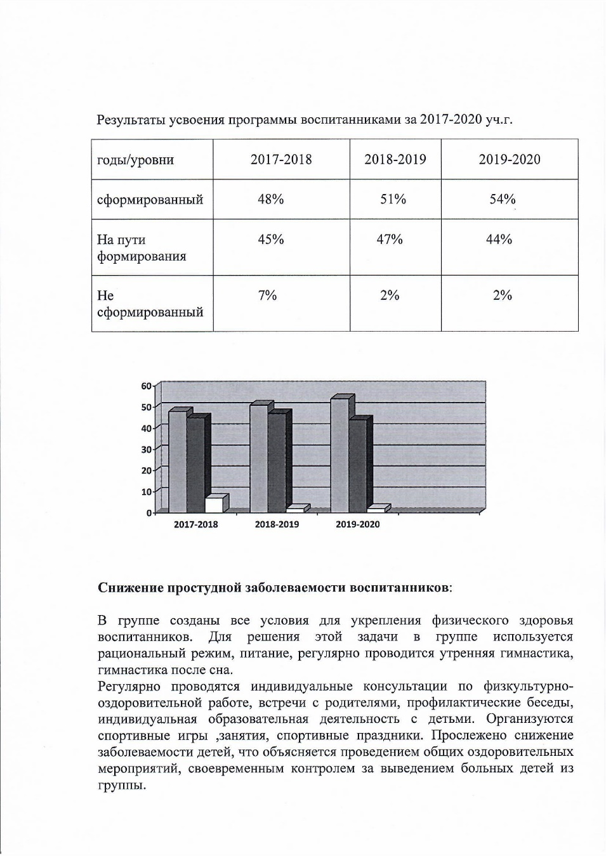

Slide 27
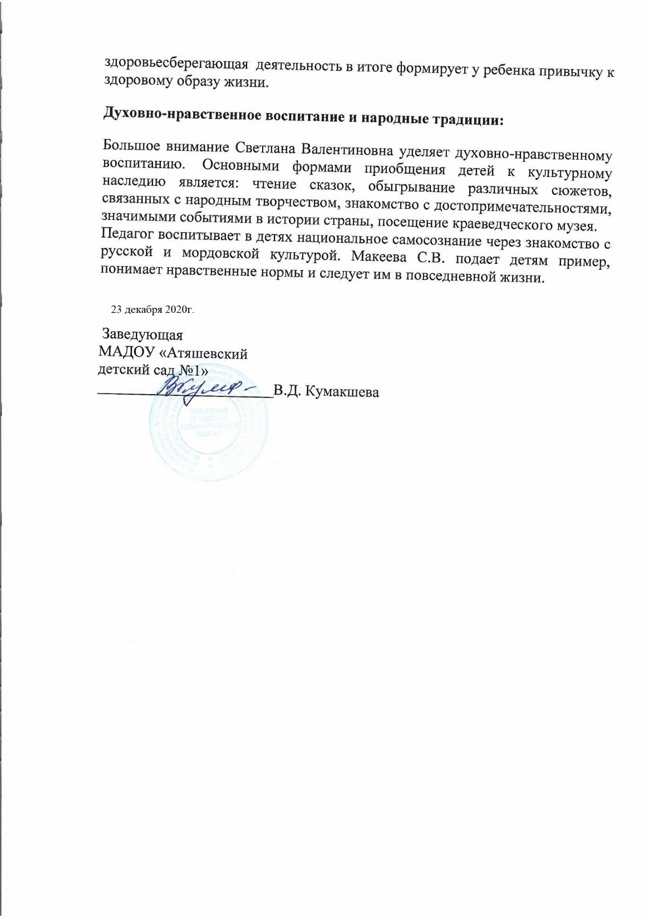

Slide 28
11
Качество взаимодействия с родителями

Slide 29
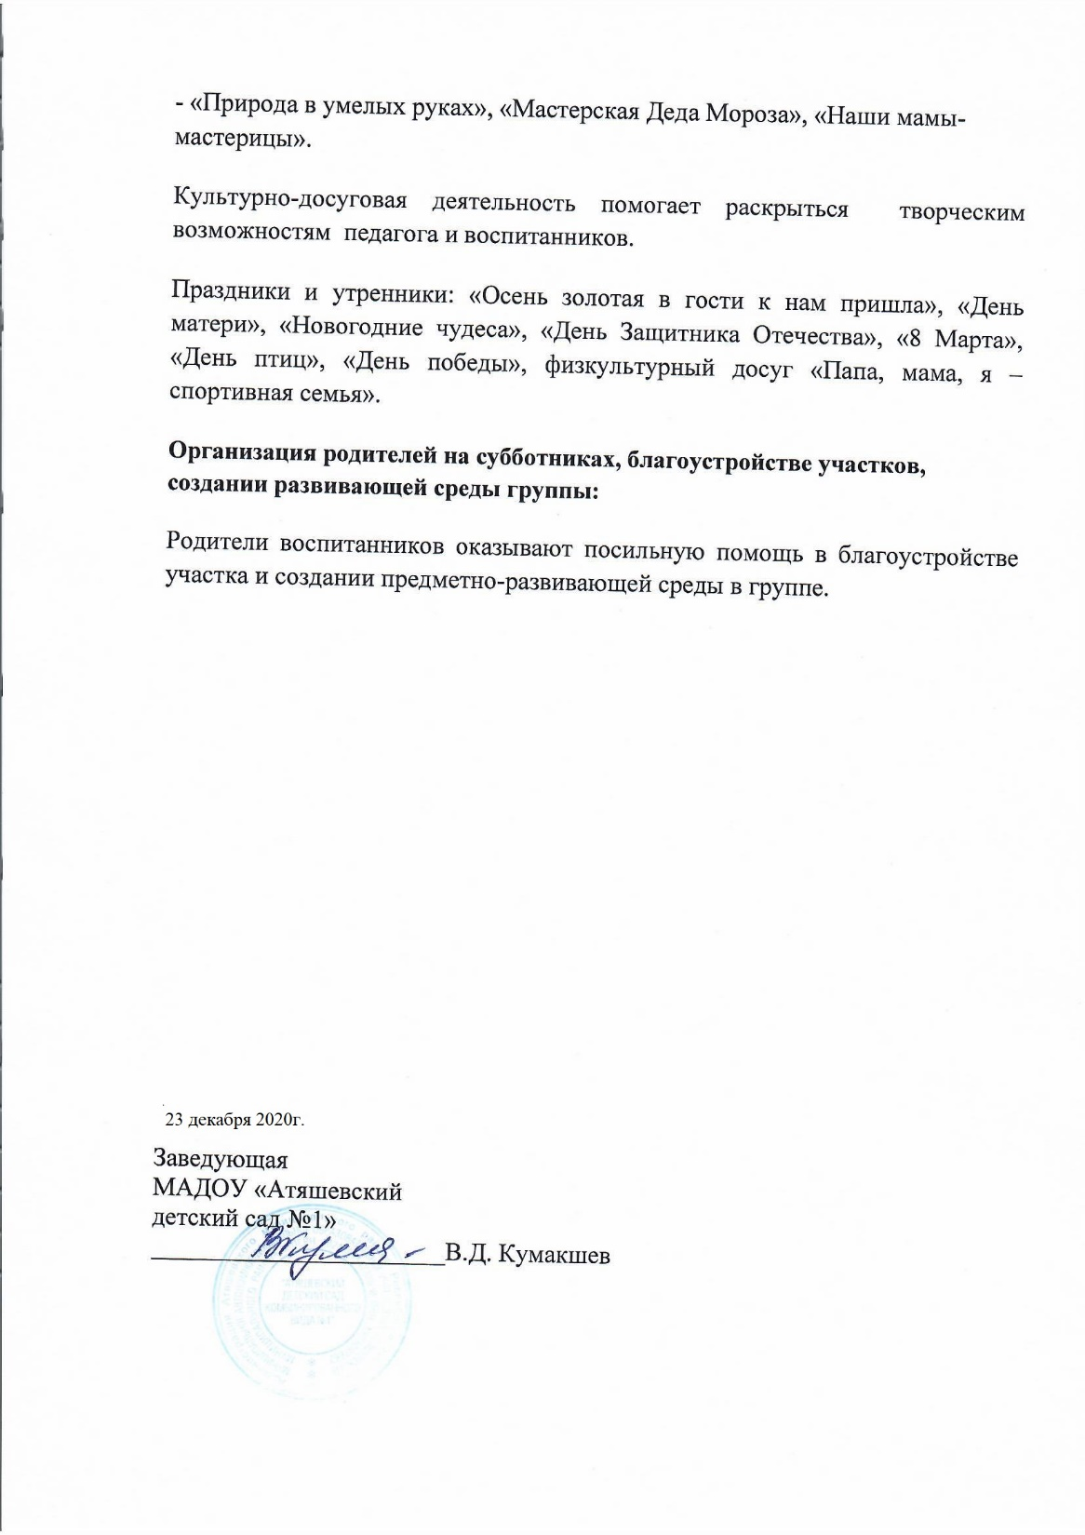

Slide 31
13
Участие педагога в профессиональных конкурсах

Slide 32
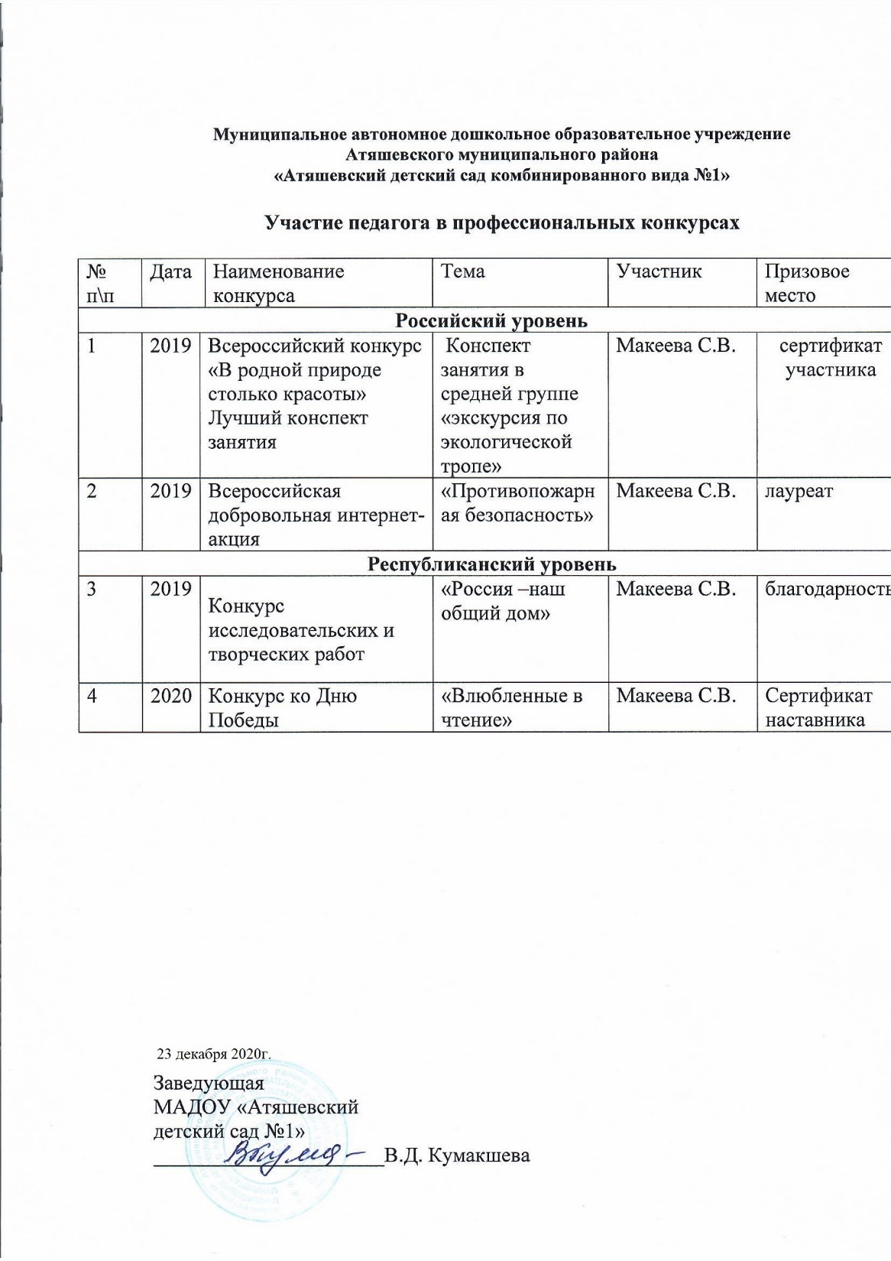

Slide 35
14
Награды и поощрения педагога

Slide 36
